Slide 2
Актуальность
данной темы заключается в том, что в современном мире проблемы хромосомной патологии приобретают особое значение в связи с постоянно ухудшающейся экологической обстановкой, увеличивающей частоту встречаемости мутации, а также с развитием программ вспомогательной репродукции, что приводит к возрастанию риска появления ребенка с хромосопатиями.

Slide 3
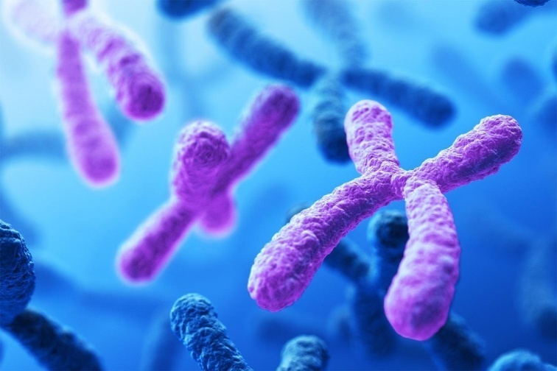
Цель работы -
изучить хромосомные заболевания человека и факторы их развития.

Slide 4
Хромосомные болезни
Это наследственные заболевания, обусловленные изменением числа или структуры хромосом.
Хромосомные болезни возникают в результате мутаций в половых клетках одного из родителей. Из поколения в поколение передаются не более 3—5 % из них. Хромосомными нарушениями обусловлены примерно 50 % спонтанных абортов и 7 % всех мертворождений.

Slide 5
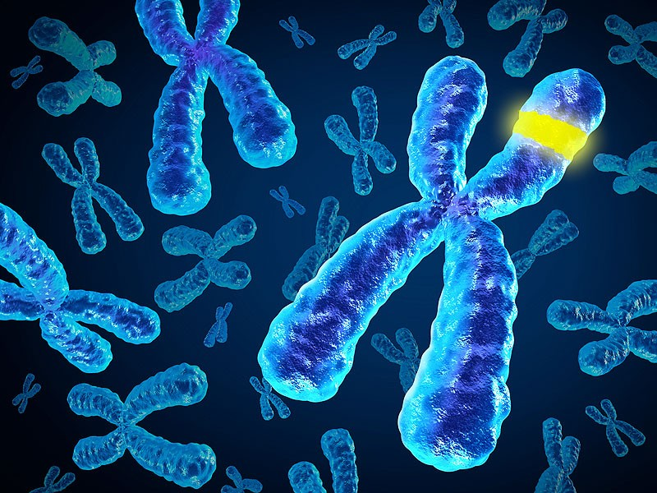
К хромосомным относят болезни, обусловленные геномными мутациями или структурными изменениями отдельных хромосом.
В настоящее время у человека известно более 700 подобных заболевания.

Slide 6
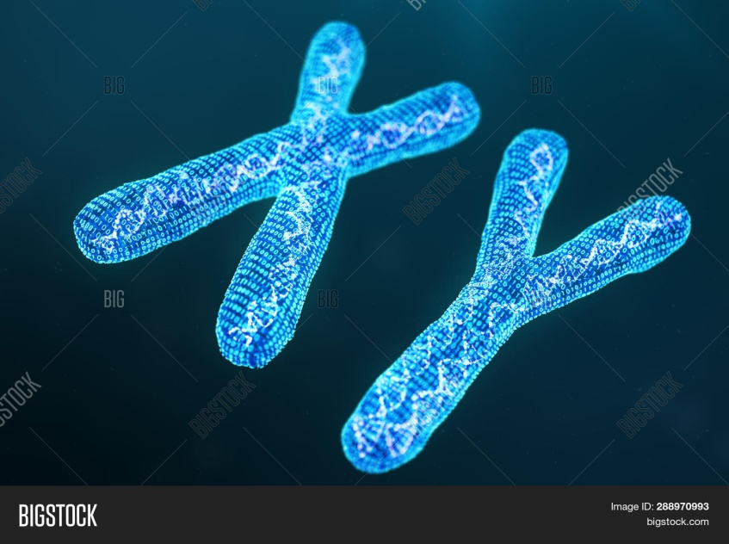
Х-хромосома содержит больше генов и они определяют важные функции : свертываемость крови, наличие потовых желёз, цветовое зрение и другие.
Мутация ХО – жизнеспособна
У-хромосома определяет развитие мужских половых признаков и некоторые другие, как например: оволосение ушной раковины, сращение пальцев.
Мутация УО - летальна

Slide 7
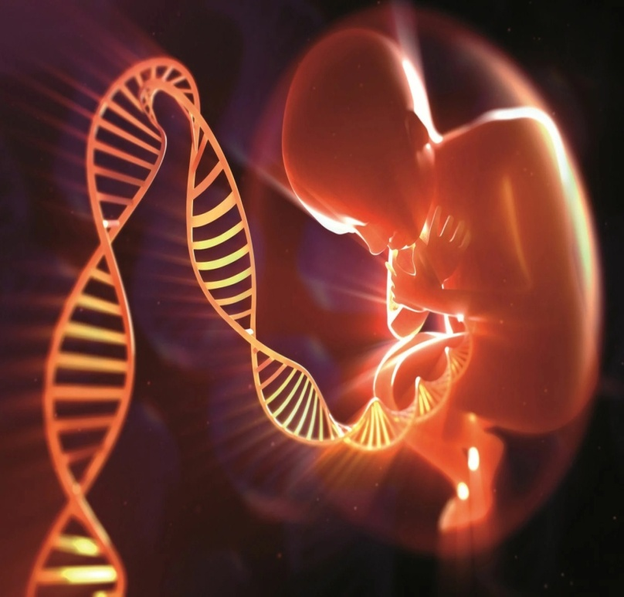
Факторы риска наследственного заболевания
Родственные браки;
Пожилые родители;
Некоторые лекарства;
Наркотики, алкоголизм;
Вирусные заболевания
во время беременности;
Действие тяжелыми металлами,
высокотоксичных веществ (диоксины, бензопирен).

Slide 8
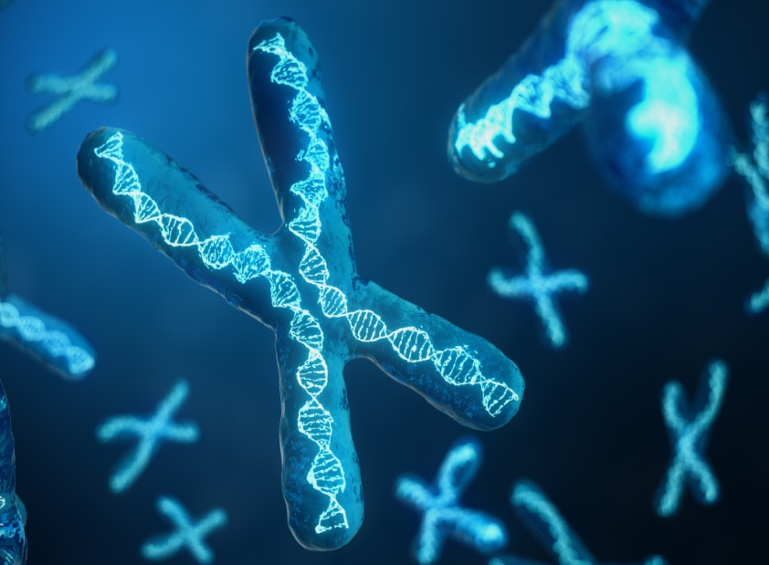
Хромосомные болезни человека :
Синдром Дауна;
Синдром Патау;
Синдром Шерешевского-Тернера;
Синдром Клайнфельтера;
Синдром «кошачьего крика».

Slide 9
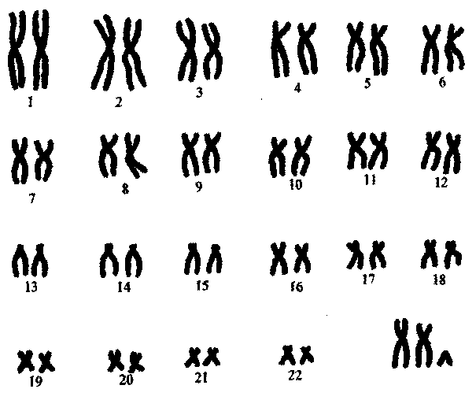
Синдром Дауна
Причина болезни: мать 30-40 лет,
наркотики.
Утраивается хромосом по 21 паре.
Симптомы: голова с уплощенным
затылком, раскосые глаза, плоская
переносица, маленькие уши, на ла-
дони поперечная складка, большой
язык, толстая короткая шея.
Последствия: врожденные пороки различных органов, умственная отсталость
Лечение: НЕВОЗМОЖНО !

Slide 10
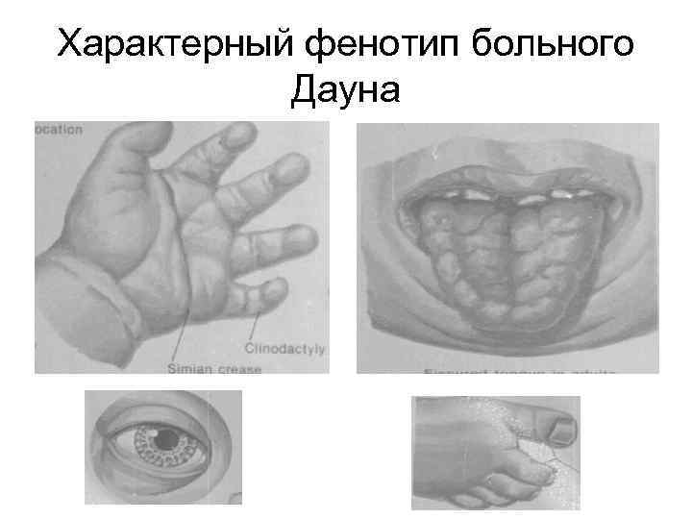
Пример :

Slide 11
Синдром Патау
Встречается 1 на 700 рождений.
Рождаются как мальчики, так и девочки.
Причины : лишняя 13-я хромосома, родственные браки, пожилые родители и т.д.
Симптомы : «заячья губа» или « волчья пасть»,
аномалия глаз, другие пороки.
Последствия : Часто смерть.

Slide 12
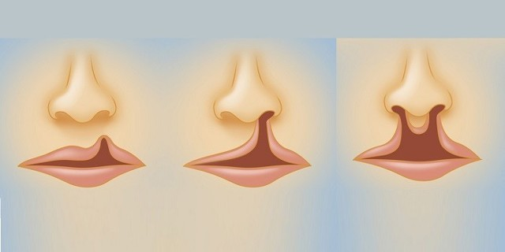
Пример :

Slide 13
Синдром Шерешевского-Тернера
Причина: отсутствие одной Х-хромосоме у женщин.
Симптомы: маленькая нижняя челюсть, уши оттопыренные, низкий рост, на коротких пальцах рук выпуклые ногти, короткая шея с крыловидными складками, нижняя линия роста волос на шее расположена достаточно низко, широкая грудная клетка, искривление рук в области локтей.

Slide 14
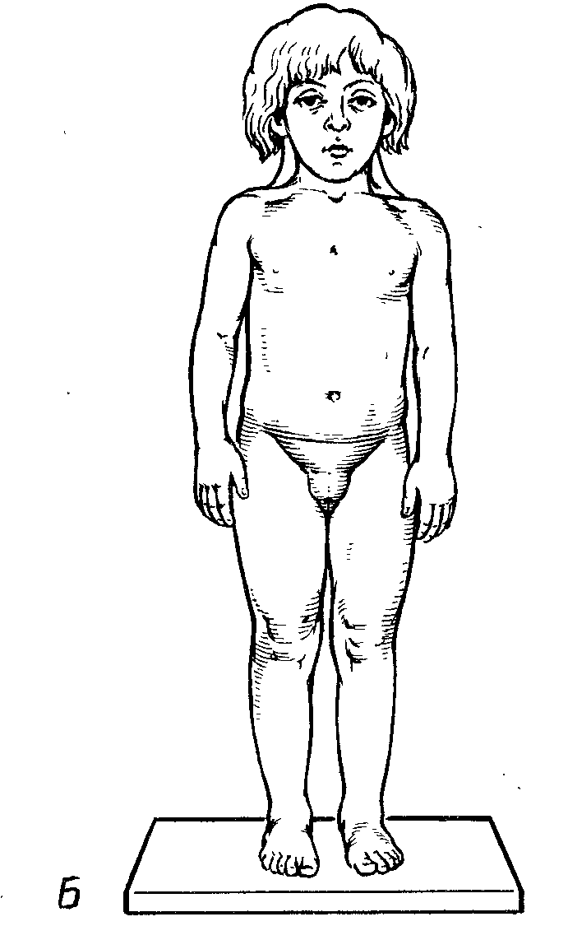
Пример:

Slide 15
Синдром Клайнфельтера
Встречается 2 на 1000 мальчиков.
Причины: лишняя Х-хромосома у мужчин, родственные браки, наркотики, алкоголизм и т.д.
Симптомы: признаки проявляются только в период полового созревания - высоки рост, ожирение, женский тип телосложения, скудное оволосение, антисоциальное поведение, дебильность.

Slide 16
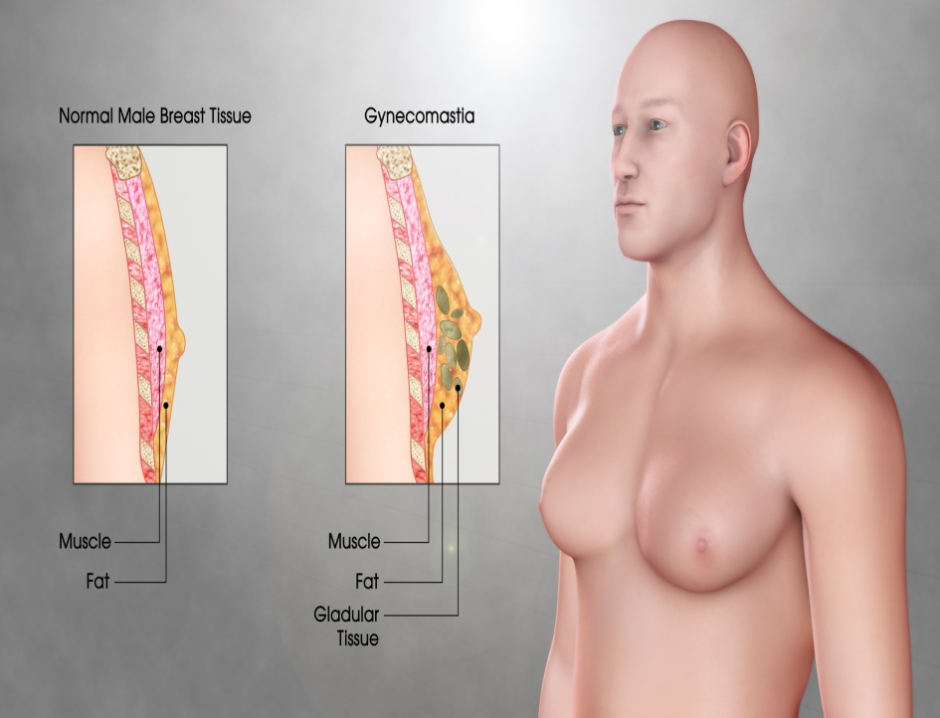
Пример:

Slide 17
Синдром «кошачьего крика»
Причина: утрата фрагмента 5-й хромосомы.
Симптомы: необычный плачь, напоминающий мяуканье кошки, что связанно с нарушением гортани и голосовых связок.
Умственное и физическое недоразвитие.

Slide 18
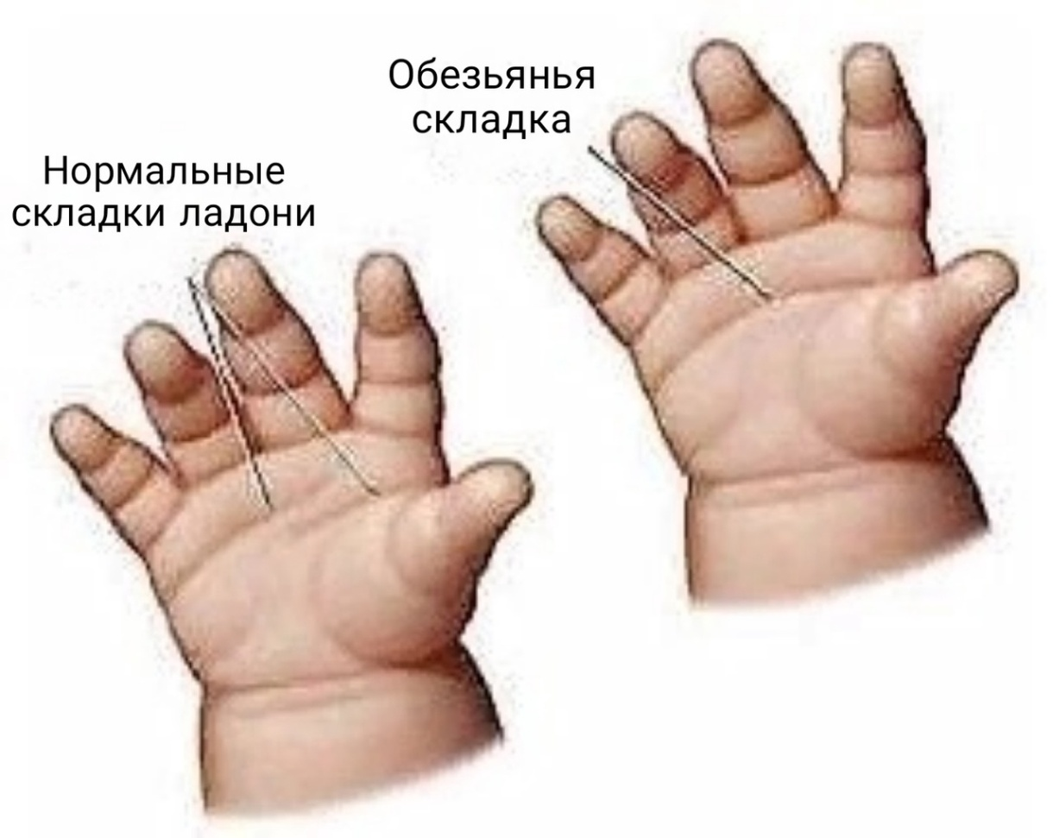
Пример:

Slide 19
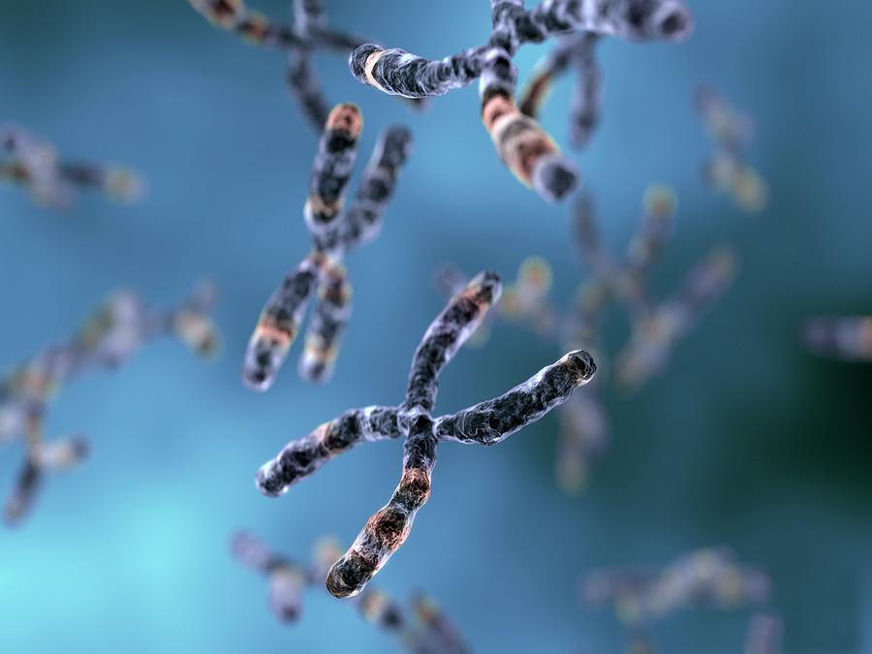
Вывод
Хромосомные болезни, обусловленные изменением числа или структуры хромосом. Они возникают в результате мутаций в половых клетках одного из родителей. Пока не существует методов, которые позволяли бы лечить генетические болезни, вызванные геномными мутациями. Но разработаны методы диагностики таких мутаций, что позволяет при их обнаружении прерывать беременность на ранней стадии.

